Slide 1
物
理
第七章 运动和力
学 视
7.2 怎样比较运动的快慢（第二课时）

Slide 2

课标与考点
课程标准
用速度描述物体运动的快慢，通过实验测量物体运动的速度，用速度公式进行简单计算。
核心考点
速度计算、平均速度。

Slide 3

自主学习
1.在不要求很精确时，常用平均速度来比较运动的
快慢：v_{平}＝ ______。
2.做匀速直线运动的物体，它的速度是__________ （选填“变化”或“不变”）的。
$$\frac{{\text{s}}_{\text{总}}}{{\text{t}}_{\text{总}}}$$
不变

Slide 4
课堂导学
同样是“百米赛跑”，却能跑出不同的“花样”：
（1）一位著名短跑运动员百米赛成绩是10 s，测得前2 s跑了17 m，在最后1秒内跑过了12 m，则该运动员在100 m内的平均速度v₁＝________，前2 s内的平均速度v₂＝________，最后1 s的平均速度v₃＝________。
（2）小李同学在百米赛跑时，在前8 s内加速跑完了36 m，接着保持8 m/s的速度跑完全程，则他百米赛跑的成绩是________s，他百米赛跑的平均速度为________m/s。
10 m/s
8.5 m/s
12 m/s
16
6.25

Slide 5
课堂训练
知识点
速度计算
1.甲、乙两物体做匀速直线运动，它们通过的路程之比为3∶2，所用时间之比为2∶3，则它们的速度之比为（ ）
A.9∶4 B.4∶9 C.1∶1 D.3∶2
2.一做匀速直线运动的物体，在20 s内通过的路程是30 m，它的速度是________ m/s，合________ km/h，它在前 3 s内通过的路程是________ m。
A
1.5
5.4
4.5

Slide 6
课堂训练
3.一辆长150 m的列车，匀速通过长90 m的大桥需
10 s的时间。
（1）求这辆列车的速度；
（2）这辆列车以同样的速度穿过一条长1 050 m的隧道需要多长时间？
(1)24 m/s
(2)50 s

Slide 7
课堂训练
知识点
平均速度
4.在百米赛跑中，小明到达50 m处的速度是9.0 m/s,12.5 s末到达终点的速度是7.5 m/s，则小明跑完全程的平均速度是（ ）
A.7.5 m/s B.9.0 m/s C.8.0 m/s D.8.25 m/s
5.一辆汽车在平直的公路上行驶了120 km的路程，前半段路程的平均速度为60 km/h，后半段路程的平均速度为40 km/h，则汽车行驶这120 km（ ）
A.所用时间为2.4 h
B.所用时间为2.6 h
C.平均速度为48 km/h
D.平均速度为50 km/h
C
C

Slide 8
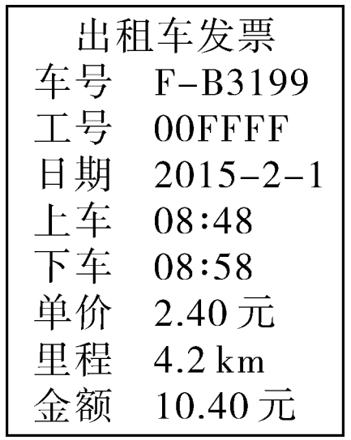
课堂训练
6.如图7.2－13为某人乘坐出租车车费发票的有关内容，他乘坐这个出租车的时间为________ ；出租车行驶的平均速度为____________________ 。
10 min
25.2 km/h(或7 m/s)

Slide 9
课后巩固
1.小东在百米赛跑中第1 s内通过的路程是3 m，第2 s内通过的路程是5 m，第3 s内通过的路程是 7 m，则他在这3 s内（ ）
A.前2 s内的平均速度为5 m/s
B.后2 s内的平均速度为6 m/s
C.3 s内的平均速度为7 m/s
D.最后1 s内的平均速度为5 m/s
B

Slide 10
课后巩固
2.孙杨在里约奥运会上夺得自由泳200 m金牌。以每50 m为一个赛段，他在四个赛段的成绩如下表所示，在此次比赛中，孙杨运动最快的赛段是（ ）
A.一 B.二 C.三 D.四
A
赛段 | 一 | 二 | 三 | 四
时间/s | 24.47 | 27.11 | 27.25 | 26.60

Slide 11
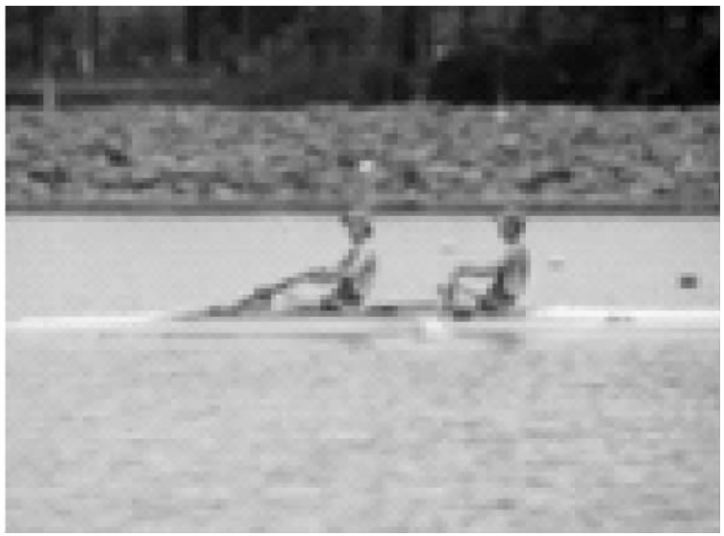
课后巩固
3.青奥会赛艇女子双人单桨比赛的最终“奖牌榜”出炉，四川选手罗雅丹与队友潘婕合作，以3分37秒52的成绩获得银牌。赛程全长2 000 m，图7.2－14所示为她们在比赛中的情境。下列四个速度中，比她们的平均速度大的是（ ）
A.5 m/s
B.10 m/s
C.5 km/h
D.10 km/h
B

Slide 12
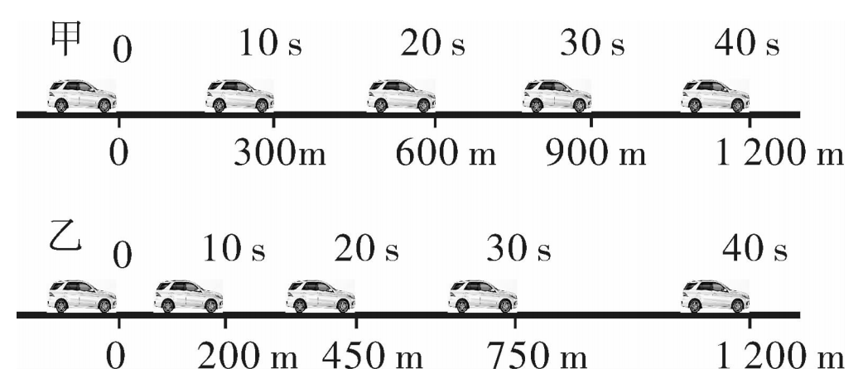
课后巩固
4.如图7.2－15，记录了甲、乙两辆汽车在平直公路上行驶时在某段时间内的运动过程。关于甲、乙两车的运动情况的说法错误的是（ ）
A.前10 s内甲车运动的路程大于乙车运动的路程
B.乙车到达600 m处所用时间大于甲车达此处所用时间
C.乙车在做匀速直线运动
D.甲、乙两车在40 s内的平均速度相同
C

Slide 13
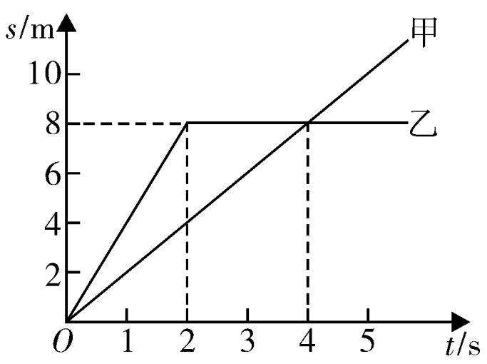
课后巩固
5.（2019·深圳市）甲、乙两物体，同时从同一地点沿直线向同一方向运动，它们的s－t图象如图7.2－16所示。下列说法正确的是（ ）
A.2～4 s内乙做匀速直线运动
B.4 s时甲、乙两物体的速度相等
C.0～4 s内乙的平均速度为2 m/s
D.3 s时甲在乙的前方
C

Slide 14
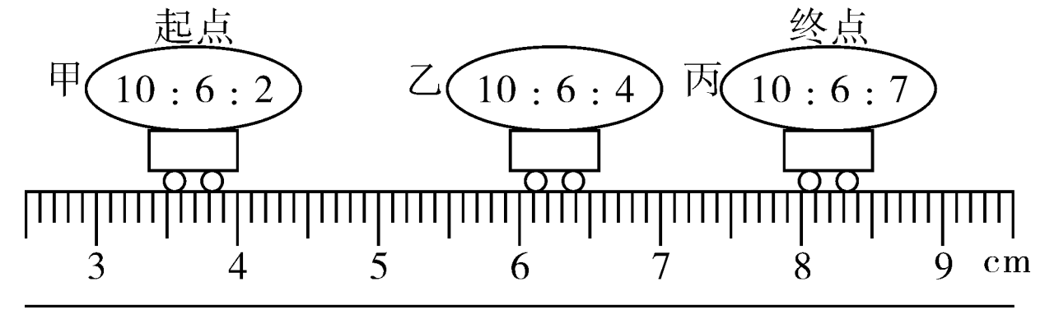
课后巩固
6.如图7.2－17所示，小车水平向右做直线运动。数字钟显示的时间格式是“时：分：秒”，则小车从起点到终点通过的总路程是_________cm，全程的平均速度是_________cm/s。
4.50
0.90

Slide 15
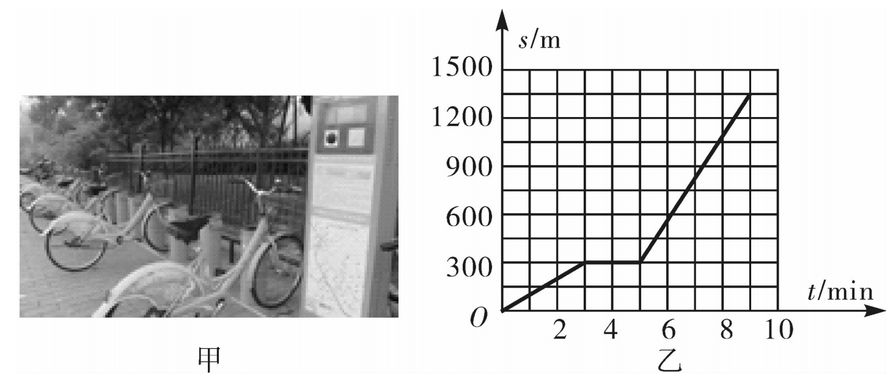
课后巩固
7.小华同学的家附近有一公共自行车站点（如图7.2－18甲），他经常骑公共自行车去上学，某一次从家到学校运动的s－t图象如图7.2－18乙所示，则第3分钟至5分钟小华的运动状态为_________（选填“静止”或“运动”），小华从家到学校的平均速度是_________ m/s。
静止
2.5

Slide 16
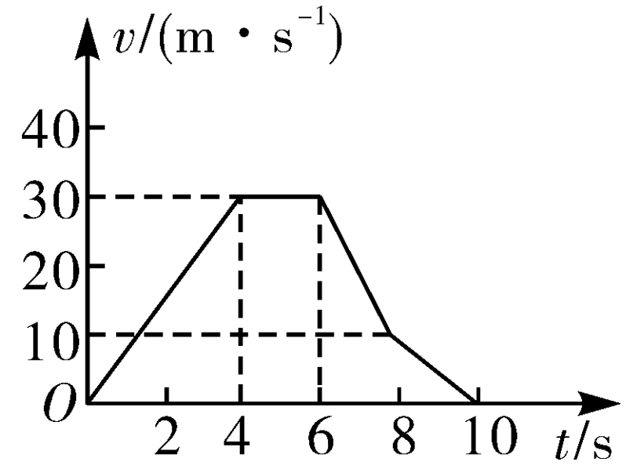
课后巩固
8.如图7.2－19所示是一辆汽车在10秒内的速度图象。由图象可知，从第2秒到第4秒的过程中，汽车的速度_________（选填“增大”“减小”或“不变”）；汽车在第5秒时的速度为________m/s；汽车在第5秒和第6秒这两秒时间里共前进了________m。
增大
30
60

Slide 17
课后巩固
9.一辆公共汽车沿着平直的公路匀速行驶，30 min内行驶了15 km，到站后停车10 min接着又在20 min内行驶了10 km。求：
（1）该汽车进站前的速度；
（2）汽车全程的平均速度。
(1)30 km/h
(2)25 km/h

Slide 18
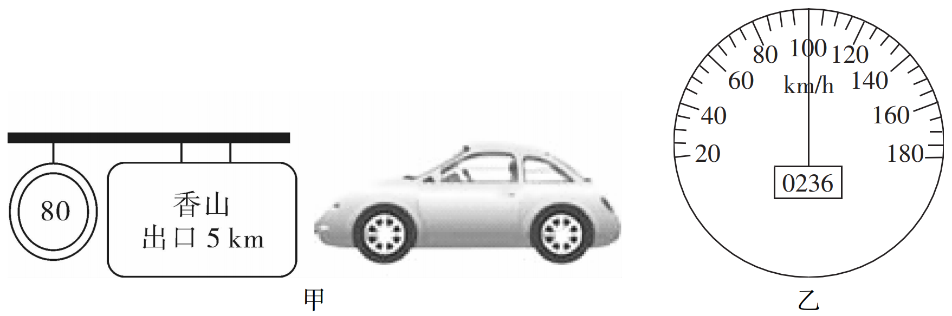
课后巩固
10.小李开车经过如图7.2－20甲所示的交通标志牌时，汽车内的速度计如图7.2－20乙所示。
（1）你能从交通标志牌上了解哪些信息？
（2）若小李此时汽车的速度大小如图乙速度计所示，汽车此时是否超速？若以这样的车速行驶，再经过多长时间能到达香山出口？
（3）在遵守交通规则的前提下，此汽车到香山出口至少需多长时间？
(1)限速80 km/h(或距离香山出口还有5 km)
(2)超速 0.05 h(或3 min，或180 s)
(3)0.062 5 h(或3.75 min，或225 s)

Slide 19
课后巩固
11.自2007年4月18日零时起，全国铁路已进行第六次大提速。这次大提速全国主要中心城市将新开“D”字头快速列车86列，其中D92次和D93次列车的运行时刻见下表。
（1）D92次列车从南昌到上海南所用的时间是多少分钟？
（2）它的平均速度为多少千米每小时？
南昌—上海南 |  | 上海南—南昌 |  | 运行距离
D92次 | 8：34开 13：49到 | D93次 | 15：31开 20：39到 | 840 km
(1)315 min
(2) 160 km/h

Slide 20
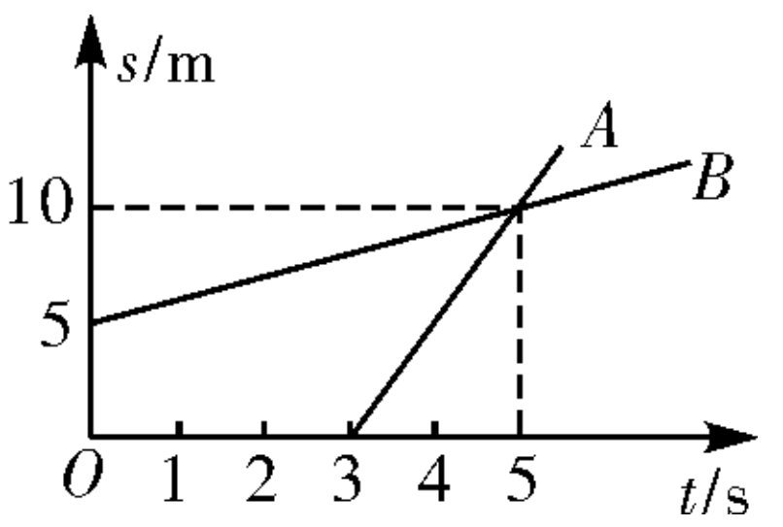
培优提升
1.如图7.2－21所示，沿同一条直线向东运动的物体A、B，其运动相对同一参考点O的距离s随时间t变化的图象。下列说法正确的是（ ）
①两物体由同一位置O点开始运动，但物体A比B迟
3 s才开始运动
②t＝0时刻，A在O点，B在距离O点5 m处
③从第3 s末开始，v_{A}＞v_{B}，第5 s末A、B相遇
④5 s内，A、B的平均速度相等
A.只有①④正确
B.只有③④正确
C.只有①③正确
D.只有②③正确
D

Slide 21
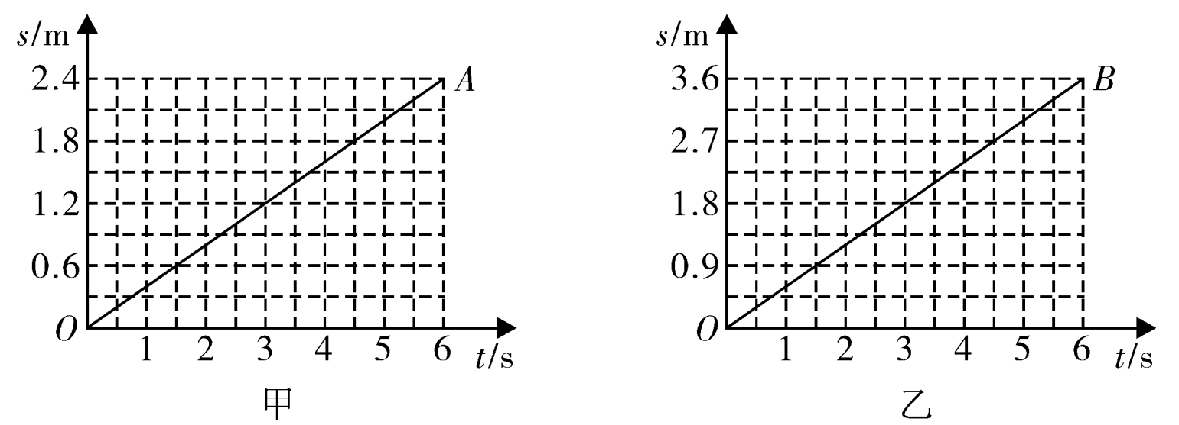
培优提升
2.A、B两车分别在同一直线上的M、N两点（M、N间距离为20米），同时相向做匀速直线运动，它们的图象分别如图7.2－22甲和乙所示。若A、B的速度分别为v_{A}、v_{B}，经过t s，A、B相距10 m。则（ ）
A.v_{A}＜v_{B}，t一定为10 s B. v_{A} ＜ v_{B} ，t可能为30 s
C. v_{A} ＝ v_{B} ，t可能为10 s D. v_{A} ＝ v_{B} ，t可能为30 s
B

Slide 22
培优提升
3.一个做匀速直线运动的物体，在20 s内通过的路程是60 m，那它在最后2 s内的速度是_______m/s，通过的路程是_______m。若某一物体做变速直线运动，它在前一半路程中的速度是4 m/s，后一半路程中的速度是6 m/s，那么，它在整个路程中的平均速度是___________。
3
6
4.8 m/s

Slide 23
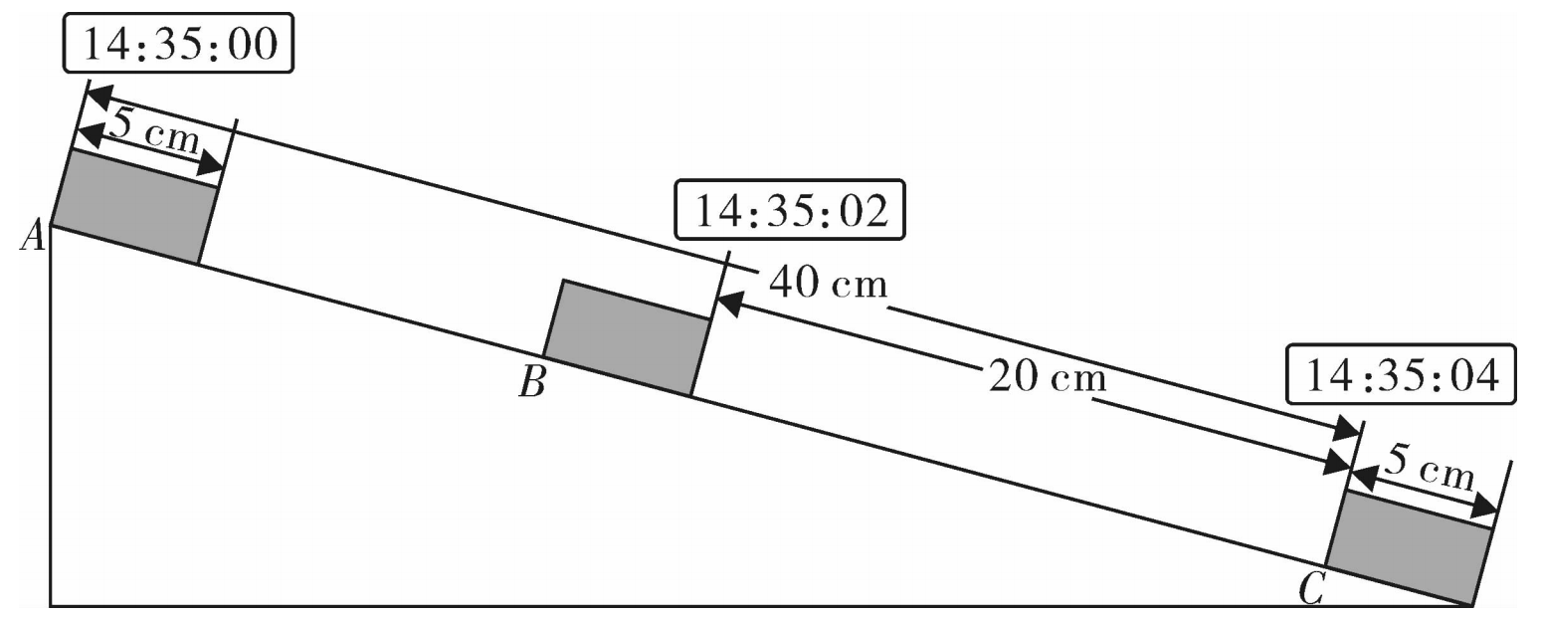
培优提升
4.如图7.2－23所示，是实验小组的同学们用斜面和滑块做“测量物体的平均速度”的实验情形。当滑块自顶端A点出发开始计时，分别滑至B点和斜面底端C点时依次停止计时，显示时间的数字钟的时间格式是“时：分：秒”。

Slide 24

培优提升
秒表
（1）实验中用到的测量工具还有_________和_________。
（2）实验原理是____________。
（3）在测量滑块到达B点的时间时，如果小车过了B点才停止计时，测得AB段的平均速度v_{AB}会偏_________（选填“大”或“小”）。
（4）实验中为了方便计时，应使斜面的坡度较_______（选填“大”或“小”）。金属片的作用是__________________
_______________________________。
（5）滑块由A点滑至C点的过程中平均速度是_________m/s，由B点滑至C点的过程中平均速度是_________m/s。
（6）滑块在AB段的平均速度v_{AB}和在BC段的平均速度v_{BC}的大小关系是___________。
刻度尺
$$\text{v}\text{＝}\frac{s}{t}$$
小
小
让小车在同一位置停下来
0.1
0.125
v_{AB}＜v_{BC}

Slide 25
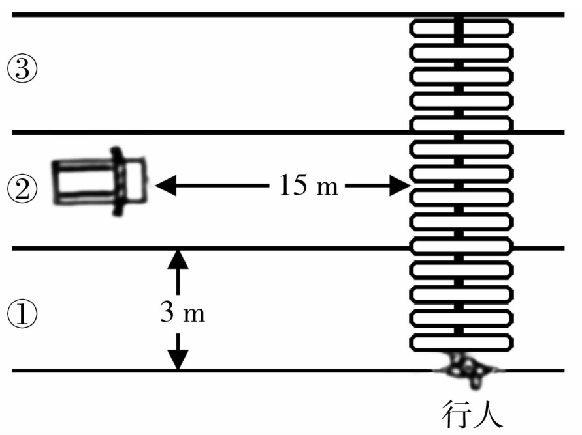
培优提升
5.广东省礼让行人蔚然成风，礼让行人的规则是：如图7.2－24的①②③是同宽度、同方向的三条车道，行人刚上车道①时，车道②内的机动车应在斑马线前停车让行，只有在行人通过车道②后，机动车方可从行人后方通行。

Slide 26
培优提升
（1）酒后驾驶会大大增加司机的反应时间（司机从看到行人到采取刹车措施前的时间），非常危险。某次汽车以36 km/h的速度匀速行驶，假设司机反应时间为0.5 s，这段时间汽车行驶的距离是多少米？
（2）如图7.2－24所示，行人正准备通过路口，步行速度为1.2 m/s。一个车道宽3 m，汽车距离斑马线15 m，如果汽车不改变车道，车速不超过多少无需刹车礼让？
(1) 5 m
(2) 10.8 km/h

